Slide 1

Conèixer el CRAI Biblioteca de Biologia
Curs 2025-2026

Slide 2
L’objectiu d’aquesta sessió és:
Presentar-vos el CRAI Biblioteca de Biologia i els seus serveis:
https://crai.ub.edu/coneix-el-crai/biblioteques/crai-biblioteca-de-biologia
Parlar-vos dels recursos i serveis que ofereix el CRAI de la UB:
https://crai.ub.edu/

Slide 3
De què parlarem?
On som i quan podeu venir?
Plànol de la biblioteca
Equipament
El fons: llibres, revistes, etc.
Inicieu-vos en el CRAI!
Cercabib
Què heu de fer per endur-vos llibres en préstec?
El servei de préstec de documents
Ús de sales de treball i préstec de portàtils
Què teniu en préstec? El meu compte
Servei de préstec consorciat (PUC)
Préstec interbibliotecari
Accés als recursos electrònics
Campus Virtual
Aprèn | Serveis i Recursos
Codis i contrasenyes
Servei d’atenció a usuaris (S@U)
Formació d’usuaris
Fons i col·leccions
Wifi i accés als ordinadors de la Facultat
Seguiu-nos a les xarxes i a les exposicions virtuals!
I si encara teniu dubtes...

Slide 4
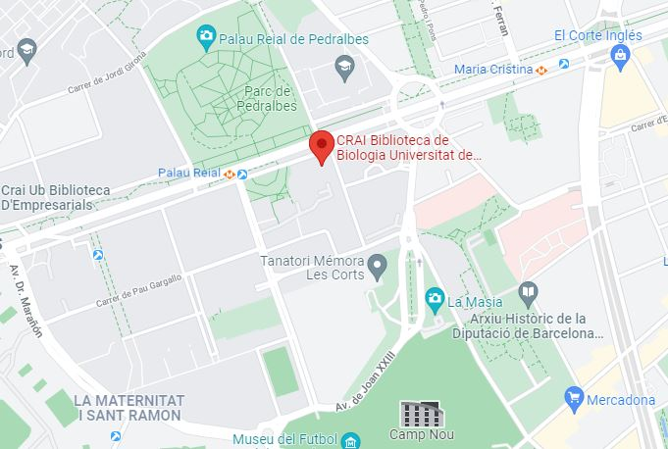
On som i quan podeu venir?
El CRAI Biblioteca de Biologia
Adreça:
Av. Diagonal, 643 934 021 567 craibiologia@ub.edu
Adreces de les altres biblioteques
Horari:
De dilluns a divendres de 8:00 a 20:00
Horaris especials en períodes d’exàmens i de cap de setmana
Reglament del CRAI biblioteques
Carta de serveis del CRAI

Slide 5
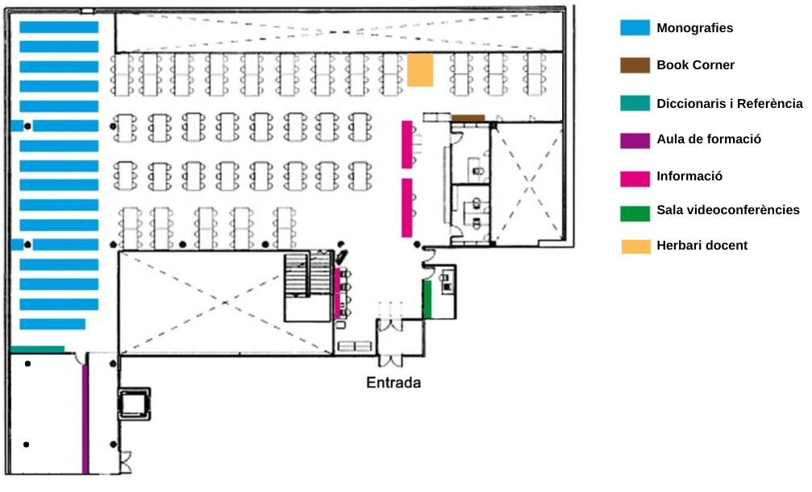
Plànol de la biblioteca 1/2

Slide 6
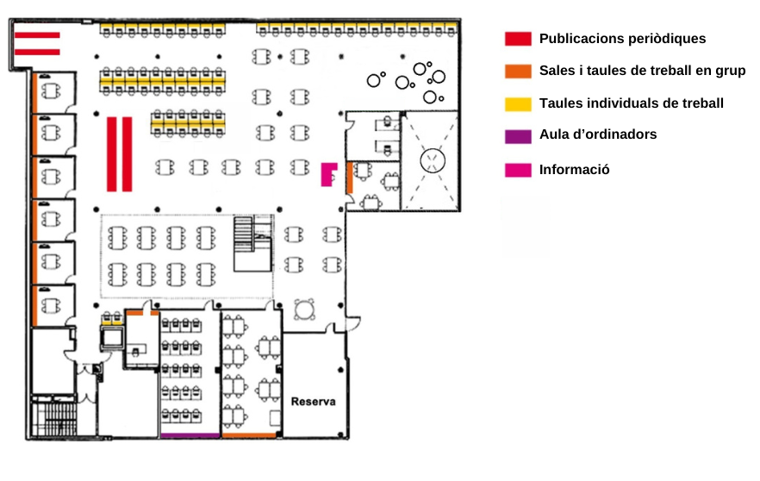
Plànol de la biblioteca 2/2

Slide 7
Equipament
1 aula d’informàtica
1 ordinador de consulta
7 sales per treballar en grup o individualment
6 taules per treballar en grup (sala de lupes)
3 taules per treballar en grup (sala multiús)
Zona Wifi
493 punts de lectura
58 taules de treball individual
Zona de treball distès
Hemeroteca
1 sala de videoconferències
1 aula de formació
Notes:
Aules: explicar les normes d’ús

Slide 8
El fons: llibres, revistes, etc.
El CRAI Biblioteca de Biologia ofereix els fons bibliogràfics de suport als programes docents i de recerca dels ensenyaments impartits a la Facultat: Biologia, Ciències Ambientals, Biotecnologia, Ciències Biomèdiques i Bioquímica.
Els fons estan formats per monografies, revistes en paper, recursos electrònics, tesis doctorals i material audiovisual.
A la Biblioteca també hi ha col·leccions especials com els fons Ramon Margalef López, Antoni Prevosti Pelegrín o Oriol de Bolòs i Capdevila, entre d’altres.
Podeu fer-nos arribar la vostra proposta de compra de llibres des d’aquest enllaç.

Slide 9
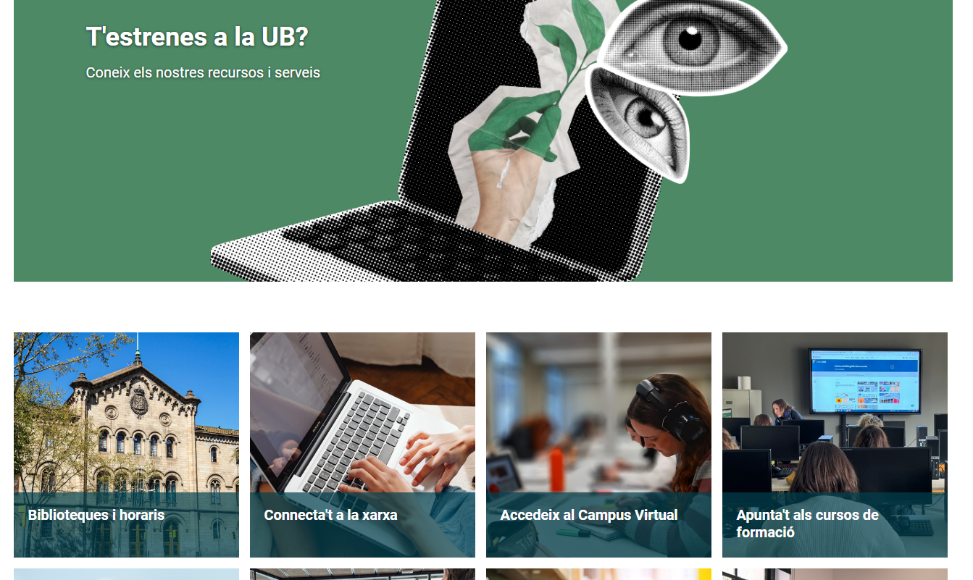
Inicieu-vos en el CRAI! https://crai.ub.edu/coneix-el-crai/iniciat-en-el-crai

Slide 10
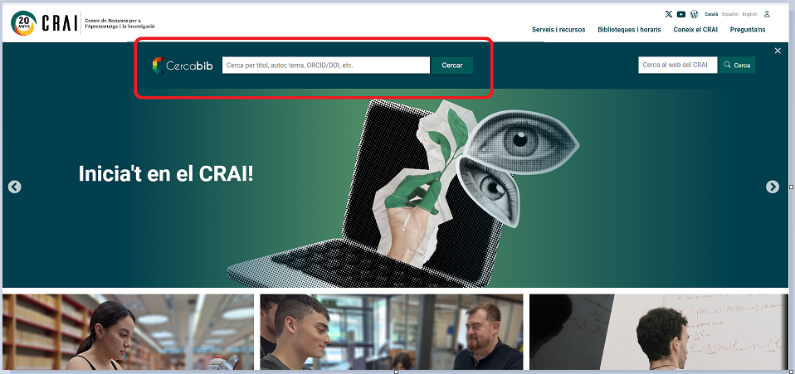
Cercabib. Dues maneres d’accedir-hi. Accés des de la pàgina web del CRAI https://cercabib.ub.edu/discovery/search?vid=34CSUC_UB:VU1&lang=ca
O bé...
Notes:
El CRAI és el Centre de Recursos per a l’Aprenentatge i la Investigació, una part del qual són totes la Biblioteques de la UB
Hi podeu accedir des de:
El web de la UB → Informació sobre → Biblioteca
El web de la Facultat → Serveis → Biblioteca
MonUB → Beques i Serveis → Biblioteca
Directe des de Bookmarks/Favorits http://www.bib.ub.es/bub/bub.htm

Slide 11
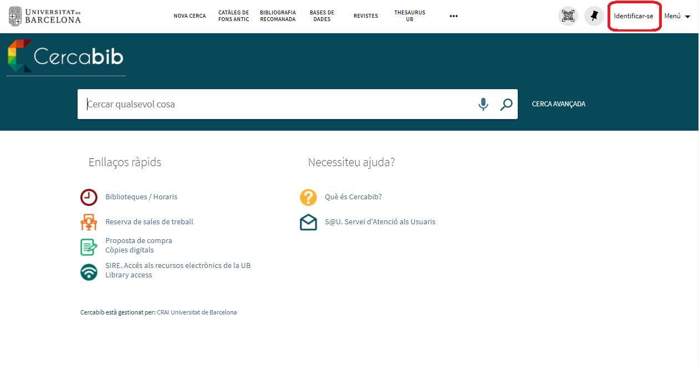
Cercabib Accés des de la pàgina web del Cercabib https://cercabib.ub.edu/
Cal identificar-se, primer, per aconseguir els resultats complets i per demanar exemplars

Slide 12
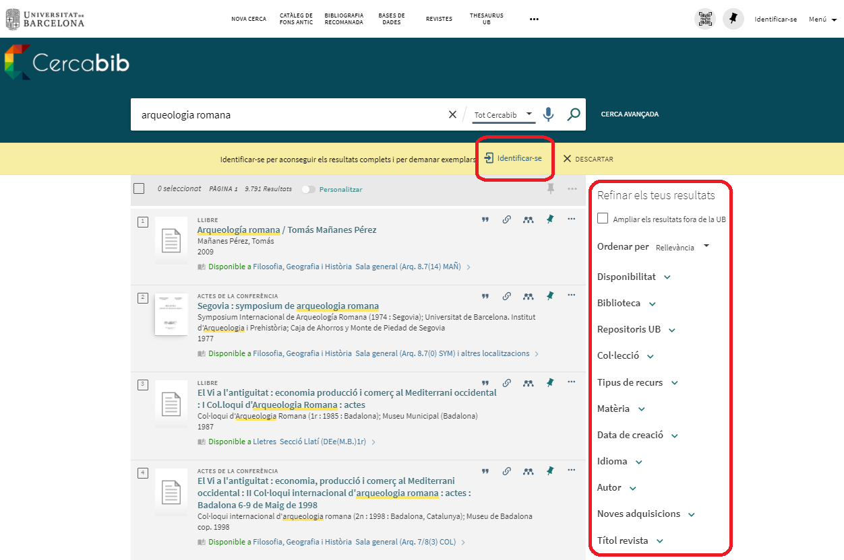

Cercabib: cerca ràpida
Podeu perfilar els resultats
Notes:
El CRAI és el Centre de Recursos per a l’Aprenentatge i la Investigació, una part del qual són totes la Biblioteques de la UB
Hi podeu accedir des de:
El web de la UB → Informació sobre → Biblioteca
El web de la Facultat → Serveis → Biblioteca
MonUB → Beques i Serveis → Biblioteca
Directe des de Bookmarks/Favorits http://www.bib.ub.es/bub/bub.htm

Slide 13
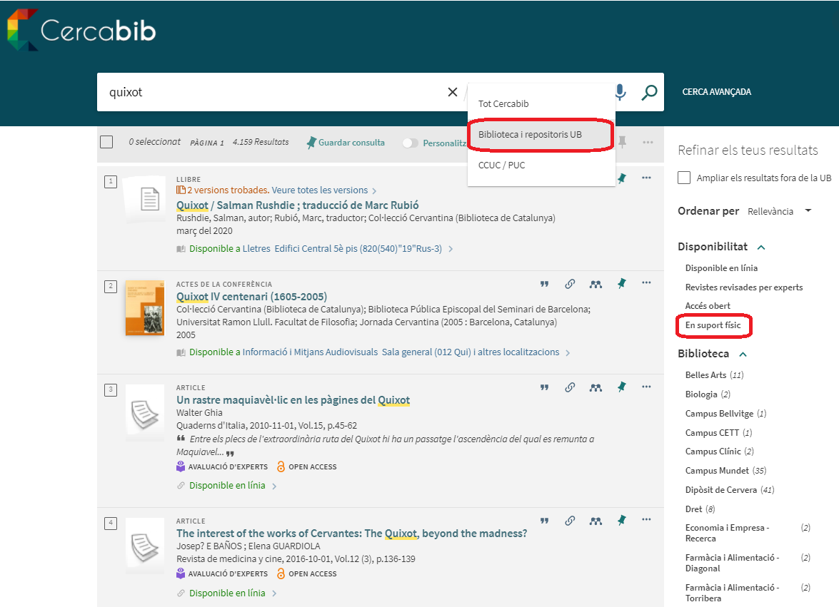
On és el document? (I)
Notes:
Conèixer el CRAI Biblioteca de XXXX. Curs 20xx-xx

Slide 14
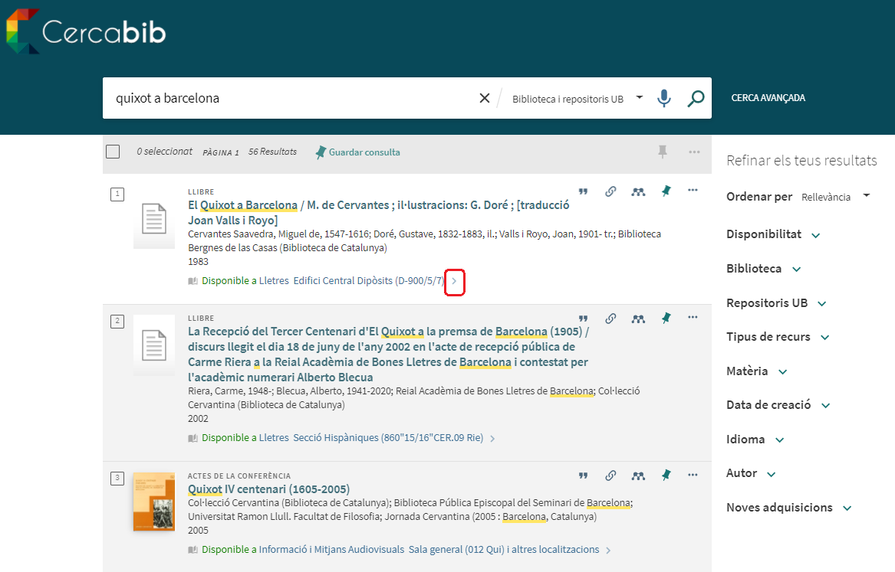
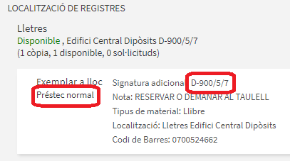
On és el document? (II)

Slide 15
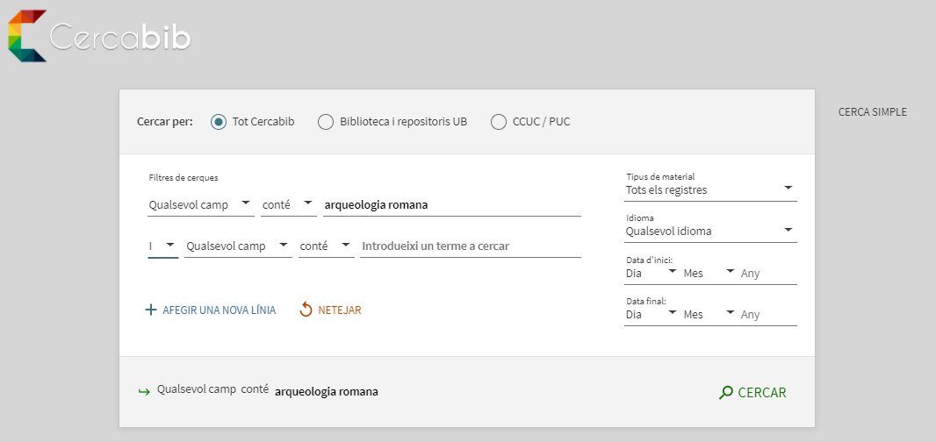
Cercabib: cerca avançada
Permet combinar més d’un camp de cerca i limitar-la

Slide 16
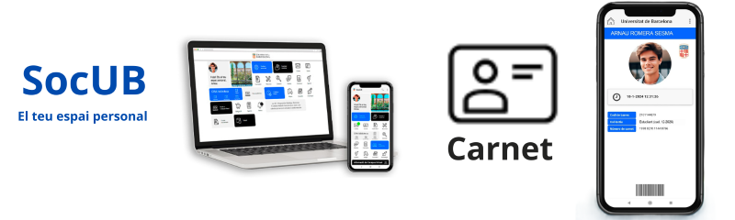
Què heu de fer per endur-vos llibres en préstec?
Només necessiteu el carnet digital de la UB, disponible a l'aplicació SocUB.

Slide 17
El servei de préstec de documents (I)
https://crai.ub.edu/serveis-i-recursos/prestec-documents-ub
El préstec de documents facilita la consulta dels fons bibliogràfics del CRAI fora dels seus recintes per un període de temps determinat.
És imprescindible disposar del carnet de la UB o d’un altre document identificador que acrediti el dret a préstec.
Reglament del servei de préstec
Documents exclosos de préstec:
Revistes i obres de referència (enciclopèdies, diccionaris, etc.). Si estan en línia, es poden consultar des de fora de la Universitat.
Fons antic.
Llibres identificats amb un punt vermell o amb l’etiqueta Exclòs de préstec.
Bibliografia recomanada:
Préstec de 10 dies.
Reserva a través d’El meu compte, o bé als taulells de préstec dels CRAI biblioteques.

Slide 18
El servei de préstec de documents (II)
https://crai.ub.edu/serveis-i-recursos/prestec-documents-ub
Usuaris | Documents | Dies
Professorat de la UB en actiu, jubilat o emèrit; professorat convidat o visitant; professorat de l’EIM, d’Estudis Hispànics, dels Serveis Lingüístics i de l’IDP-ICE; investigadors de departaments o grups de recerca de la UB; usuaris amb necessitats específiques | 40 | 60
Alumnat de doctorat i de màsters oficials, propis i interuniversitaris; PTGAS de la UB en actiu o jubilat | 20 | 30
Alumnat de grau de la UB, de centres adscrits, interuniversitaris, d’homologació, de mobilitat nacional o internacional; alumnat de l’Institut de Formació Contínua (IL3) que facin cursos de la Universitat; alumnat de postgraus propis; alumnat d’extensió universitària; alumnat de la Universitat de l’Experiència; membres d’Alumni UB autoritzats | 10 | 21
Professorat de centres adscrits amb venia docendi; personal d'hospitals docents (Clínic, Bellvitge i Sant Joan de Déu); professorat no UB de centres amb convenis, del Grup UB i de l’IDP-ICE; personal d’instituts de recerca participats, adscrits, vinculats, amb conveni o del Grup UB; investigadors i becaris de recerca de GEO3BCN-CSIC | 15 | 21
Alumnat de centres amb conveni o del Grup UB; alumnat de l’EIM, d’Estudis Hispànics, dels Serveis Lingüístics i de l’IDP-ICE; membres del Claustre de Doctors de la UB; professorat de primària i secundària; membres del COBDC; membres de fundacions de caràcter beneficodocent de la UB; usuaris autoritzats pel PDI de la UB o pel CRAI | 5 | 10
Préstec de material audiovisual: 21 dies
Bibliografia recomanada: 10 dies
Bibliografia recomanada de cap de setmana (de dv a dl): 3 dies

Slide 19
El servei de préstec de documents (III)
https://crai.ub.edu/serveis-i-recursos/prestec-documents-ub
Renovacions
Reserves
Podeu renovar el préstec dels documents tantes vegades com vulgueu, sempre que el document no hagi estat reservat. Podeu demanar la renovació al taulell, per telèfon o bé via web, des de l’opció El meu compte.
Es permeten fins a 10 reserves simultànies, que es poden activar des d’El meu compte o des dels taulells.
Sancions
Historial
No tornar a temps els documents prestats comporta una suspensió del servei, segons els dies de retard i el tipus de document:
Préstec normal i material audiovisual: 1 dia
Préstec de bibliografia recomanada: 2 dies
Préstec de BR de cap de setmana: 3 dies
Podeu veure la llista dels documents que us emporteu en préstec al llarg dels vostres estudis a la UB a la pestanya Préstecs dins d’El meu compte.
Notes:
Conèixer la Biblioteca de ........ (2005-2006)
19

Slide 20
Préstec amb altres biblioteques de la UB
CRAI Biblioteques
Belles Arts
Biologia
Campus Bellvitge
Campus Clínic
Campus Mundet
Ciències de la Terra
Dret
Economia i Empresa
Farmàcia i Ciències de l’Alimentació
Filosofia, Geografia i Història
Física i Química
Fons Antic
Informació i Mitjans Audiovisuals
Lletres
Matemàtiques i Informàtica
Pavelló de la República
Si necessiteu un document que és en una altra biblioteca de la UB podeu:
a) anar a la biblioteca on es troba i formalitzar el préstec, o
b) sol·licitar al taulell de la vostra biblioteca que us el portin. El rebreu al cap de 2 o 3 dies.

Slide 21
Ús de sales de treball https://crai.ub.edu/serveis-i-recursos/prestec-equipaments
Aquest servei té per objecte facilitar l’ús de les sales de treball dels CRAI Biblioteques perquè pugueu gaudir d’un espai on elaborar treballs, individualment o en grup. Les reserves es fan des del Cercabib i cal haver-se identificat prèviament.
Instruccions d’ús de les sales de treball
Reserva de sales de treball: guia ràpida
Préstec de portàtils
https://crai.ub.edu/serveis-i-recursos/prestec-equipaments
Els portàtils tenen instal·lats Windows.
Els portàtils es sol·liciten i es tornen al taulell de préstec.
És necessari llegir, signar i emplenar correctament el formulari de contracte de préstec.
Els usuaris sancionats no poden utilitzar aquest servei.
El període de préstec és de 4 hores com a màxim.
Els portàtils no es poden reservar.
Normativa

Slide 22
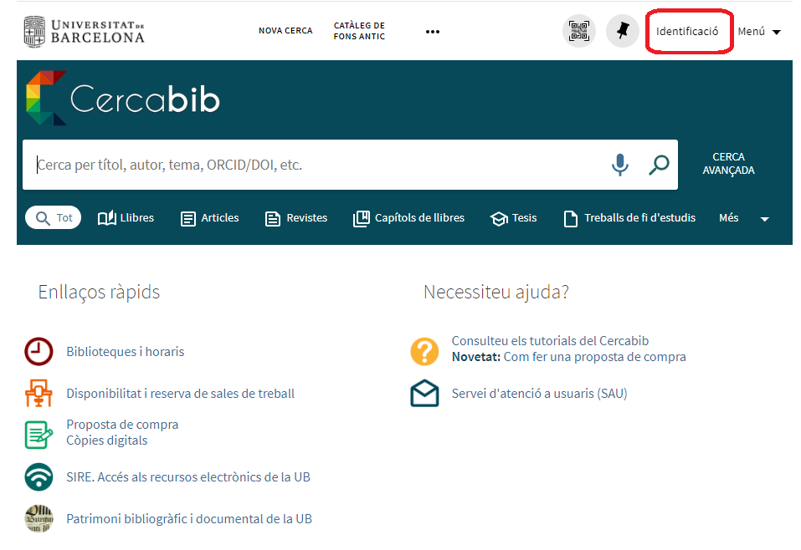
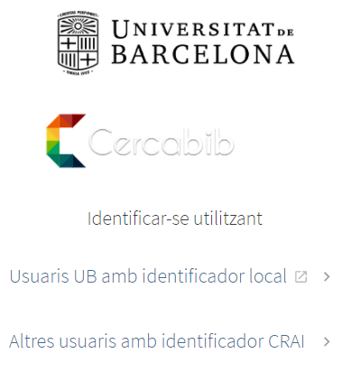
Què teniu en préstec? El meu compte
Aquest servei us permet accedir al vostre registre d’usuari del CRAI.
Una vegada identificats, podeu veure i renovar els vostres préstecs, reservar documents o crear llistes de registres, entre altres serveis.

Slide 23










Servei de préstec consorciat (PUC) https://crai.ub.edu/serveis-i-recursos/prestec-puc
El Préstec Consorciat PUC és un servei gratuït, ràpid i senzill d’obtenció de documents tant físics com electrònics des del Cercabib.
El servei permet sol·licitar tant documents físics (llibres, vídeos, etc.) com articles i capítols electrònics o digitalitzats tant de les institucions del Consorci de Serveis Universitaris de Catalunya (CSUC) com d’institucions acadèmiques internacionals.
Com es sol·liciten els documents?
a) Presencialment, a la biblioteca on estan dipositats: PUC in situ.
b) Remotament, mitjançant la interfície del PUC via Cercabib.
On es tornen els documents?
a) En qualsevol de les biblioteques del CRAI de la UB.
b) En qualsevol de les biblioteques de la institució a la qual pertany el document.
Notes:
El CRAI és el Centre de Recursos per a l’Aprenentatge i la Investigació, una part del qual són totes la Biblioteques de la UB
Hi podeu accedir des de:
El web de la UB → Informació sobre → Biblioteca
El web de la Facultat → Serveis → Biblioteca
MonUB → Beques i Serveis → Biblioteca
Directe des de Bookmarks/Favorits http://www.bib.ub.es/bub/bub.htm

Slide 24
PUC via web https://crai.ub.edu/serveis-i-recursos/prestec-puc
Requisits:
Heu d’estar donats d’alta a la base de dades d’usuaris de la biblioteca de la vostra institució.
No podeu tenir préstecs vençuts a la vostra institució.
No podeu estar bloquejats a la vostra institució.
1 Connecteu-vos al Catàleg Col·lectiu de les Universitats de Catalunya (CCUC): http://ccuc.csuc.cat/#
2 Busqueu si el document està disponible i seleccioneu-lo per sol·licitar-lo. Identifiqueu-vos i trieu on el voleu recollir.
3 Quan el document arribi a la biblioteca escollida, rebreu un avís per correu electrònic.
4 Podeu tornar el document a qualsevol biblioteca de la vostra institució o de la institució a la qual pertanyi.
Notes:
El CRAI és el Centre de Recursos per a l’Aprenentatge i la Investigació, una part del qual són totes la Biblioteques de la UB
Hi podeu accedir des de:
El web de la UB → Informació sobre → Biblioteca
El web de la Facultat → Serveis → Biblioteca
MonUB → Beques i Serveis → Biblioteca
Directe des de Bookmarks/Favorits http://www.bib.ub.es/bub/bub.htm

Slide 25
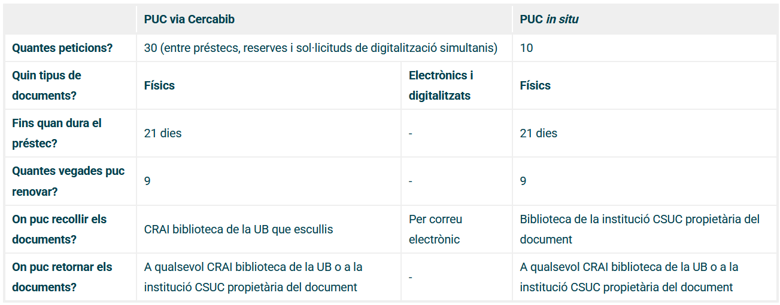
Condicions de préstec del PUC
Pots sol·licitar els documents a través del web via Cercabib o bé in situ, i segons aquestes condicions:
Notes:
El CRAI és el Centre de Recursos per a l’Aprenentatge i la Investigació, una part del qual són totes la Biblioteques de la UB
Hi podeu accedir des de:
El web de la UB → Informació sobre → Biblioteca
El web de la Facultat → Serveis → Biblioteca
MonUB → Beques i Serveis → Biblioteca
Directe des de Bookmarks/Favorits http://www.bib.ub.es/bub/bub.htm

Slide 26
Préstec interbibliotecari https://crai.ub.edu/serveis-i-recursos/prestec-interbibliotecari
El servei de préstec interbibliotecari té com a objectiu localitzar i obtenir l’original o la còpia de qualsevol tipus de document que no es trobi al CRAI de la UB i que tampoc no estigui disponible en altres universitats catalanes a través del PUC.
Així mateix, actua com a centre prestatari dels fons propis per a altres institucions. Aquest servei està subjecte a tarifes.

Slide 27
Accés als recursos electrònics https://crai.ub.edu/serveis-i-recursos/acces-recursos-electronics
Mitjançant el Servei Intermediari d’accés als Recursos Electrònics (SIRE), des d’un ordinador/dispositiu situat dins o fora de la xarxa de la UB podeu accedir als recursos electrònics d’informació contractats pel CRAI de la UB.
Per entrar-hi, heu de disposar de l’identificador UB i de la contrasenya amb què accediu a la intranet de la UB (PDI, PTGAS o SocUB).

Slide 28
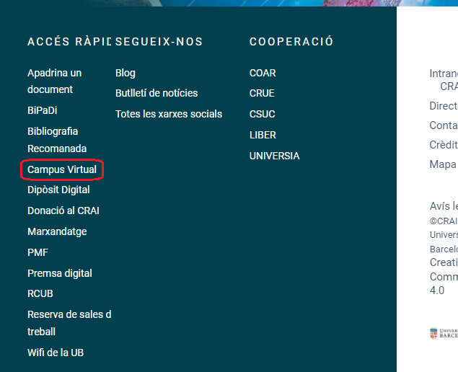
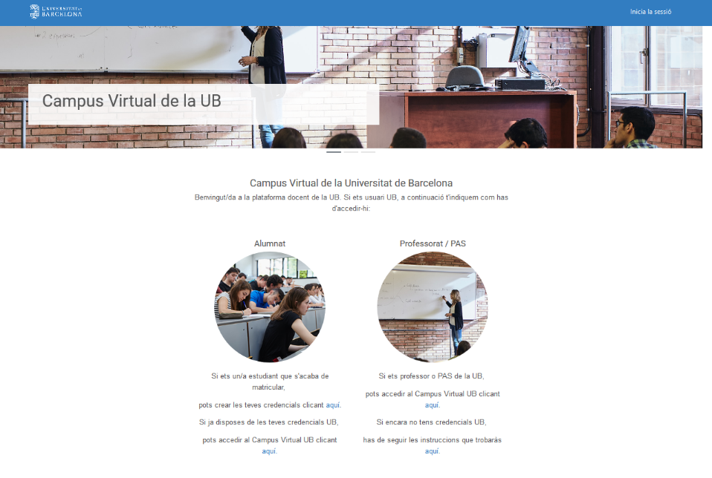
Campus Virtual
https://campusvirtual.ub.edu
És l’eina de treball amb què accediu a les vostres assignatures i visualitzeu la bibliografia recomanada, els materials docents i les activitats.
Campus Virtual
Identificador
i contrasenya

Slide 29
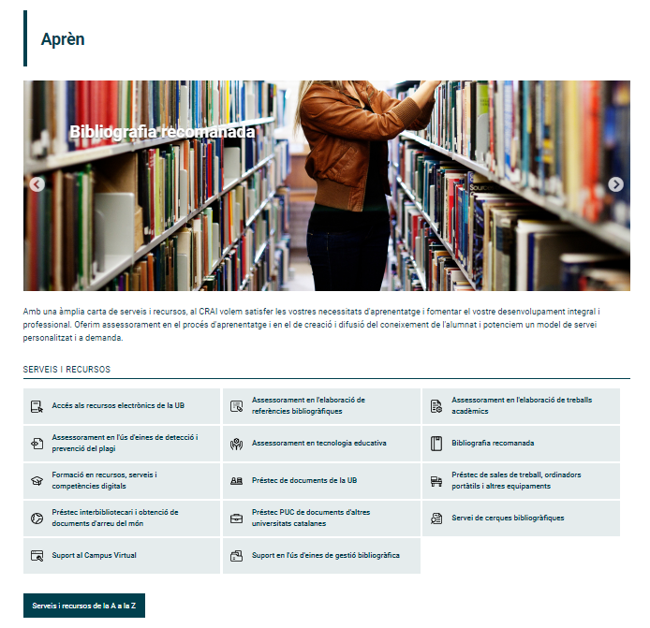
Aprèn | Serveis i Recursos
https://crai.ub.edu/apren

Slide 30
Codis i contrasenyes
https://crai.ub.edu/serveis-i-recursos/acces-recursos-electronics
Identificador | Serveis | Accés
UB | Campus virtual Com accedir als recursos electrònics Préstec interbibliotecari Còpies digital | Estudiants: Codi alfanumèric Contrasenya PTGAS/PDI: DNI Contrasenya Alumni UB Premium: Codi Alumni Contrasenya Alumni
Local | Campus virtual Com accedir als recursos electrònics Còpies digitals Ordinadors Préstec Préstec interbibliotecari PUC o préstec consorciat Cercabib «El meu compte» Zona Wifi UB | Estudiants: Part esquerra del correu UB +.alumnes Exemple: Correu: jarc7@alumnes.ub.edu Identificador: jarc7.alumnes i la Contrasenya intranet UB PTGAS/PDI: Part esquerra del correu de la UB Exemple: joan.garcia@ub.edu Identificador: joan.garcia i la Contrasenya intranet UB Alumni UB Premium: Part esquerra del correu UB +.a Exemple: Correu: imas@alumni.ub.edu Identificador: imas.a i la Contrasenya intranet UB
CRAI | Préstec Cercabib «El meu compte» | Per a Personal Clínic, Bellvitge i Sant Joan de Déu; professorat centre adscrit amb venia docendi; professorat no UB centres amb conveni, del Grup UB i IDP/ICE; investigadors instituts de recerca o Grup UB; investigadors i becaris recerca GEO3BCN-CSIC; alumnat centres conveni o Grup UB; alumnat EIM, Estudis Hispànics, Serveis Lingüístics i IDP (IDP/ICE); Claustre de Doctors UB; professorat primària i secundària; membres COBDC; membres de fundacions de caràcter beneficodocent UB; autoritzats pel PDI UB o pel CRAI.
A partir del correu UB | Wifi Eduroam | PTGAS/PDI/Externs: Adreça de correu @ub.edu Alumnes: identificador local + @ub.edu Ex: jhergar6@alumnes.ub.edu jhergar6.alumnes@ub.edu

Slide 31

Servei d’atenció a usuaris (SAU) https://crai.ub.edu/serveis-i-recursos/sau
És un servei d’informació i referència virtual actiu les 24 hores del dia i els 7 dies de la setmana, i atès per bibliotecaris especialitzats.
Està pensat per resoldre qualsevol qüestió sobre els CRAI biblioteques i sobre els seus serveis i recursos.
A través del SAU també ens podeu fer arribar queixes, suggeriments i agraïments.
Notes:
Què és?
A què respon?

Slide 32
Formació d’usuaris https://crai.ub.edu/serveis-i-recursos/formacio
Us oferim cursos avançats de formació perquè milloreu els vostres coneixements i habilitats de cerca, com ara cursos sobre bases de dades especialitzades o sobre el gestor bibliogràfic Mendeley.
Podeu consultar a la pàgina del Servei de Formació d’usuaris del CRAI els cursos de formació programats, i podeu sol·licitar un curs a mida que respongui a les vostres necessitats.
A la mateixa pàgina també trobareu el material d’autoaprenentatge dels diferents serveis i recursos.
Notes:
Conèixer la Biblioteca de ........ (2005-2006)
32
Què és?
A què respon?

Slide 33
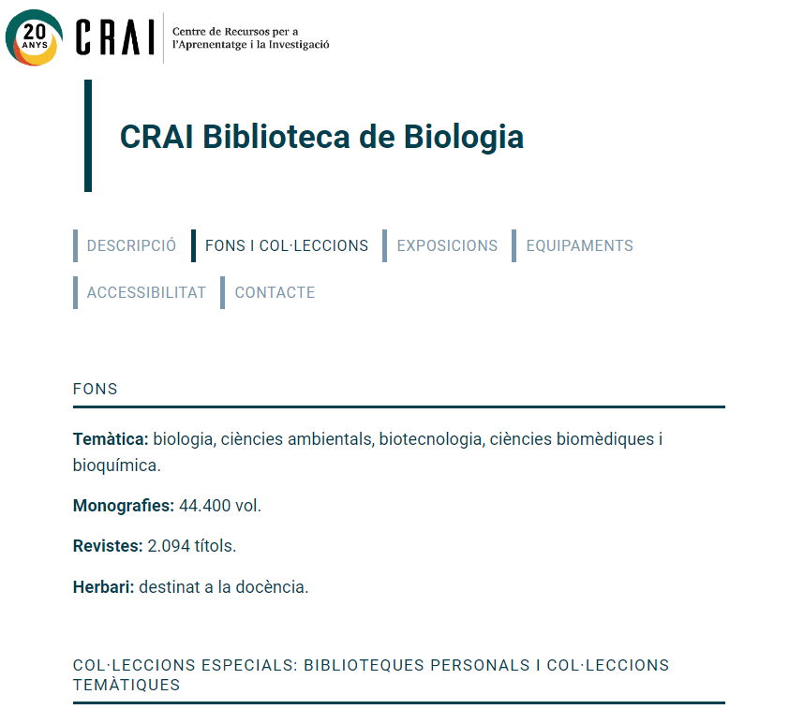
Fons i col·leccions https://crai.ub.edu/biblioteques-i-horaris
Cada CRAI biblioteca té aquest apartat al seu web. Es tracta d’una selecció de recursos d’informació relacionats amb els àmbits temàtics de docència i recerca de la Universitat. Hi trobareu bases de dades, llibres i revistes electròniques, manuals, etc.
Notes:
Conèixer la Biblioteca de ........ (2005-2006)
33
Què és?
A què respon?

Slide 34
Wifi i accés als ordinadors de la Facultat
https://crai.ub.edu/serveis-i-recursos/acces-wifi
El servei de Wifi de la Universitat ofereix connexió a Internet sense haver de disposar d’una connexió fixa a la xarxa. Per utilitzar-lo, cal que configureu el vostre ordinador portàtil i us identifiqueu amb l’identificador local.
La Universitat de Barcelona participa en el projecte Eduroam, que té com a objectiu promoure un espai únic de mobilitat que permeti als usuaris, en arribar a una altra organització, disposar d’un entorn de treball virtual amb connexió a Internet. Podeu consultar la Guia de configuració d’Eduroam.
Col·lectiu | Terminació | Correu | Identificador local
PAS / PDI |  | joan.pere.garcia@ub.edu cherrera@ub.edu | joan.pere.garcia cherrera
Alumnes | .alumnes | jherg07@alumnes.ub.edu | jherg07.alumnes
Alumni UB | .a | pperez@alumni.ub.edu | pperez.a
Notes:
Què és?
A què respon?

Slide 35



Seguiu-nos a les xarxes! https://crai.ub.edu/ca/coneix-el-crai/difusio-marqueting/blogs-i-xarxes-socials
Bluesky
@craiubbiologia.bsky.social
Instagram
@craibiologiaub
Pinterest
craibiologia
I a les exposicions virtuals:
https://crai.ub.edu/coneix-el-crai/difusio-marqueting/exposicions-virtuals
Notes:
Diapositiva optativa

Slide 36
I si encara teniu dubtes...
Pregunteu al CRAI biblioteca
El personal de la biblioteca resoldrà els vostres dubtes.
Accediu al web inicial del CRAI
A la secció «Preguntes més freqüents»
trobareu les consultes més habituals ja respostes.
Adreceu-vos al SAU
Servei d’informació virtual per a qualsevol consulta
sobre els CRAI biblioteques i els seus recursos i serveis.
O bé truqueu-nos!
934 02 15 67

Slide 37
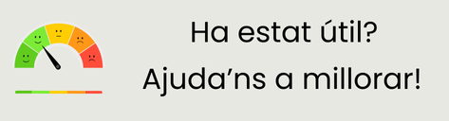

Moltes gràcies!
© CRAI Universitat de Barcelona, curs 2025-2026

